Slide 1
Postman 자동화
by LOG.INFO

Slide 2
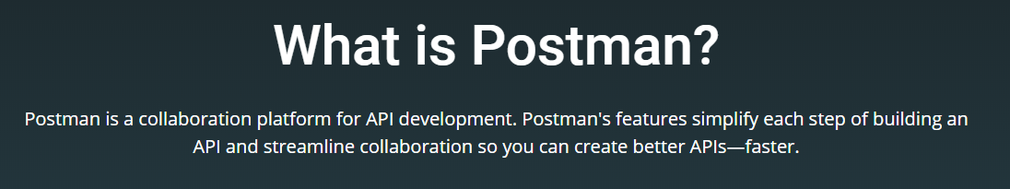
01.
Postman이란?
출처: https://www.getpostman.com/
API를 개발한 후 테스트 또는 협업을 도와주는 도구
백엔드 개발 후 API 테스트할 때 사용
클라이언트 개발자의 API 테스트를 돕기 위해 공유할 때 사용

Slide 3
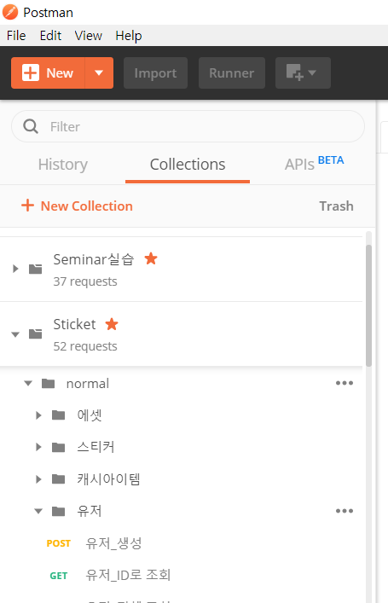
01.
Postman의 구조
Collection
└ Folder
└ Request

Slide 4
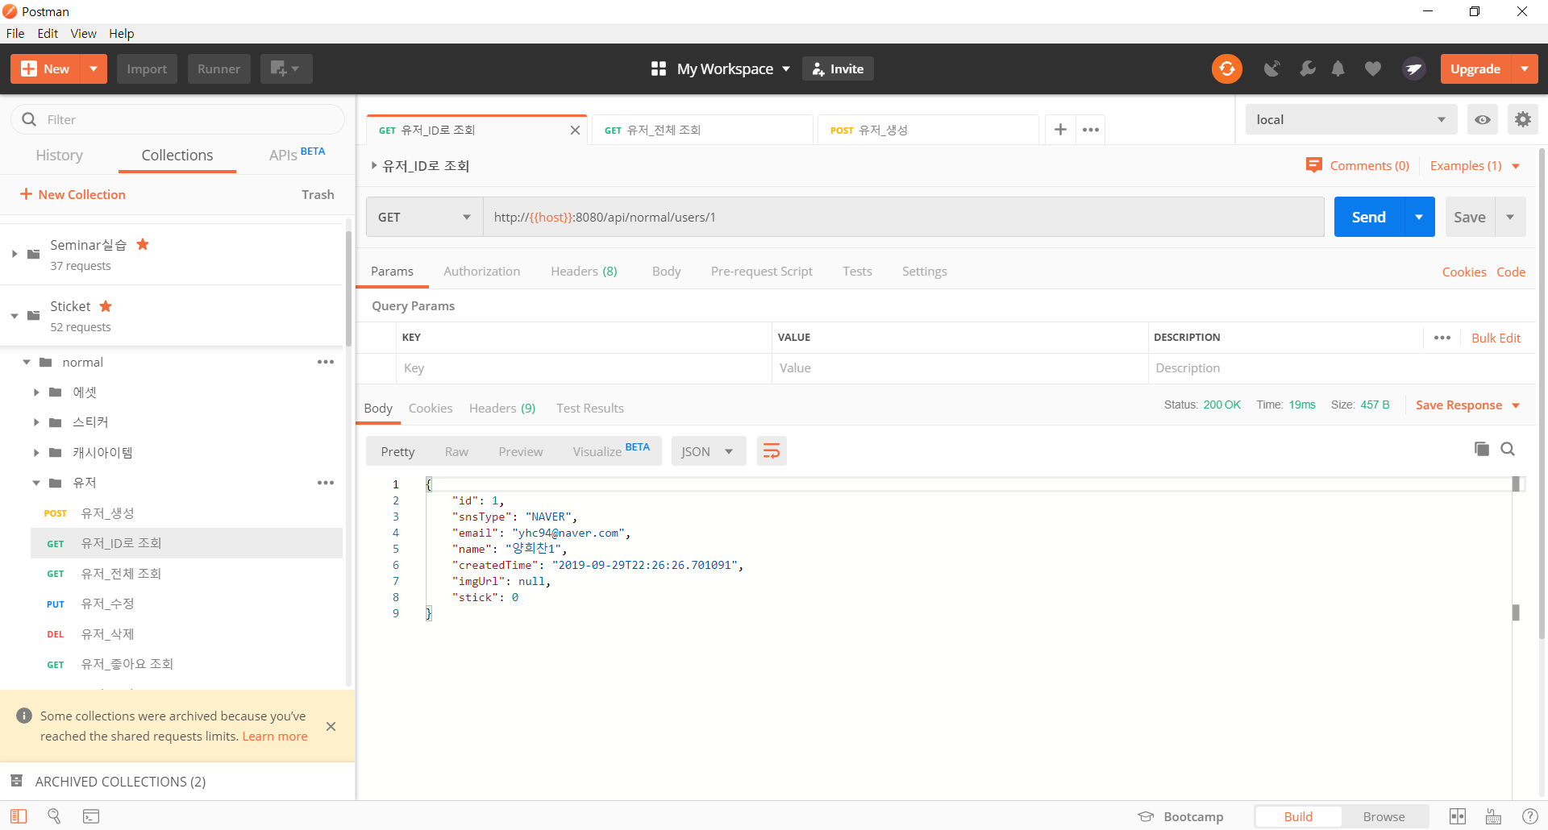
01.
Postman의 구조
열려 있는 Request tab
환경변수 / 전역변수
HTTP Method
Request URL
Request 구성
Collections
Response 내용

Slide 5
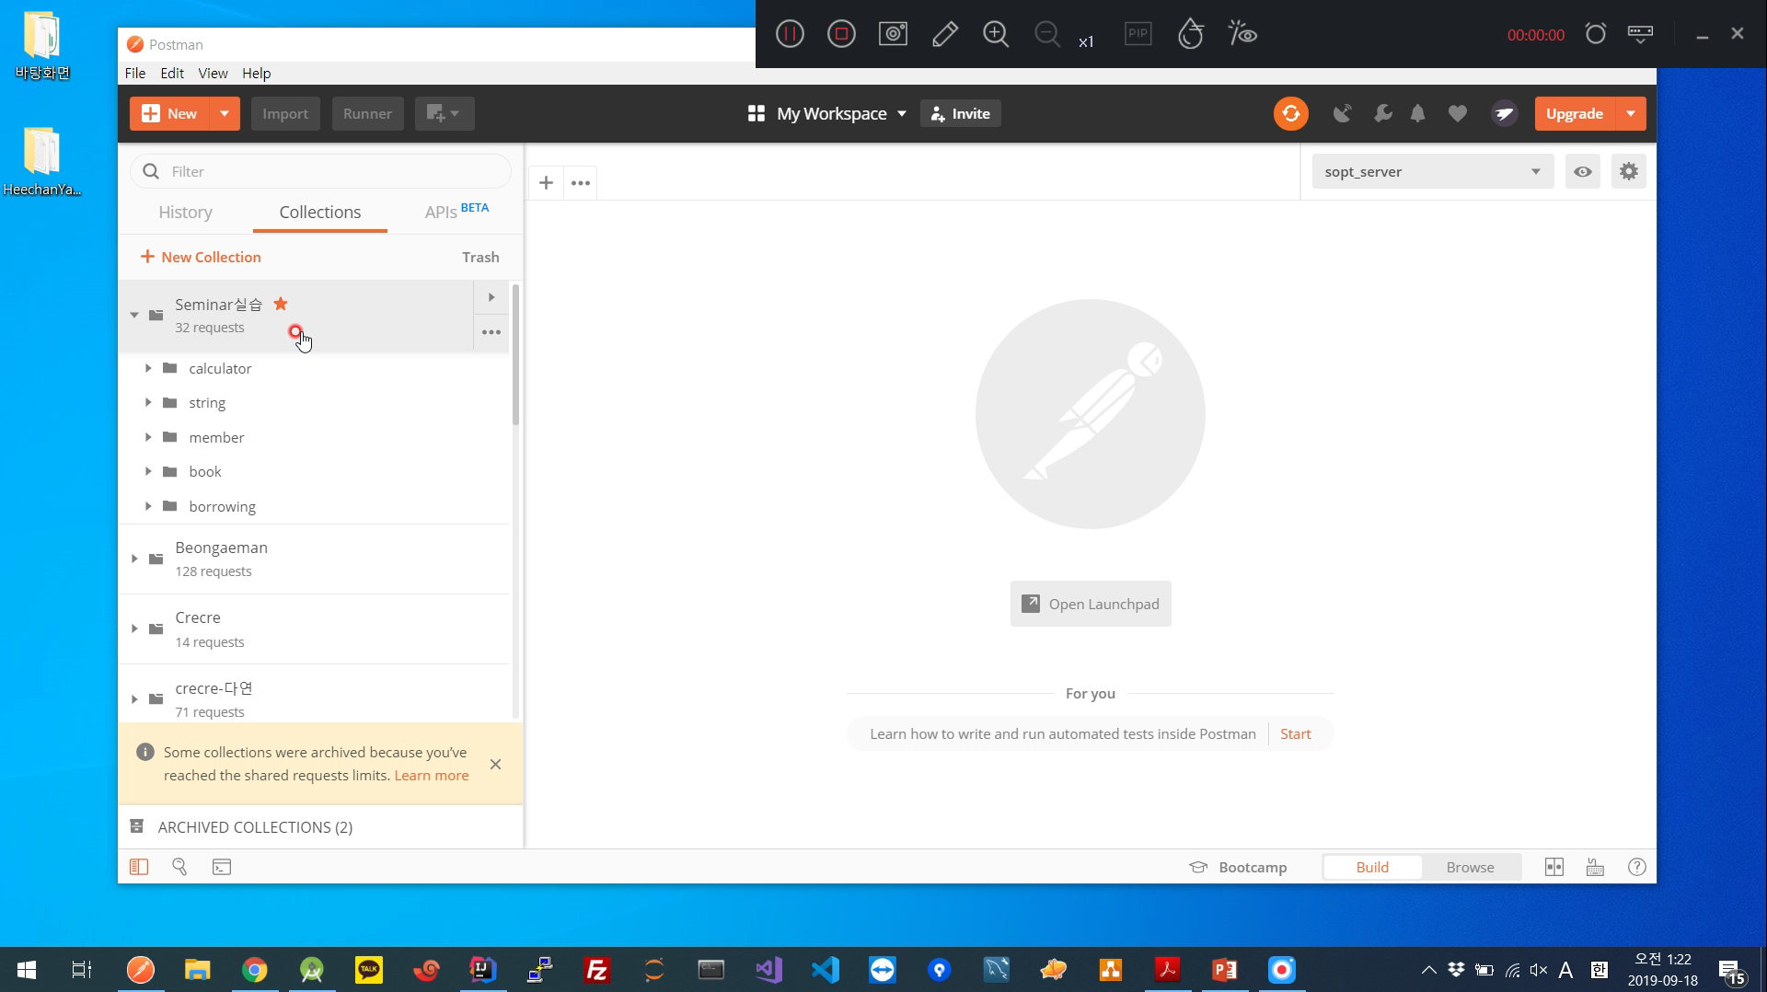
01.
Postman Export
동영상 다운로드 링크

Slide 6
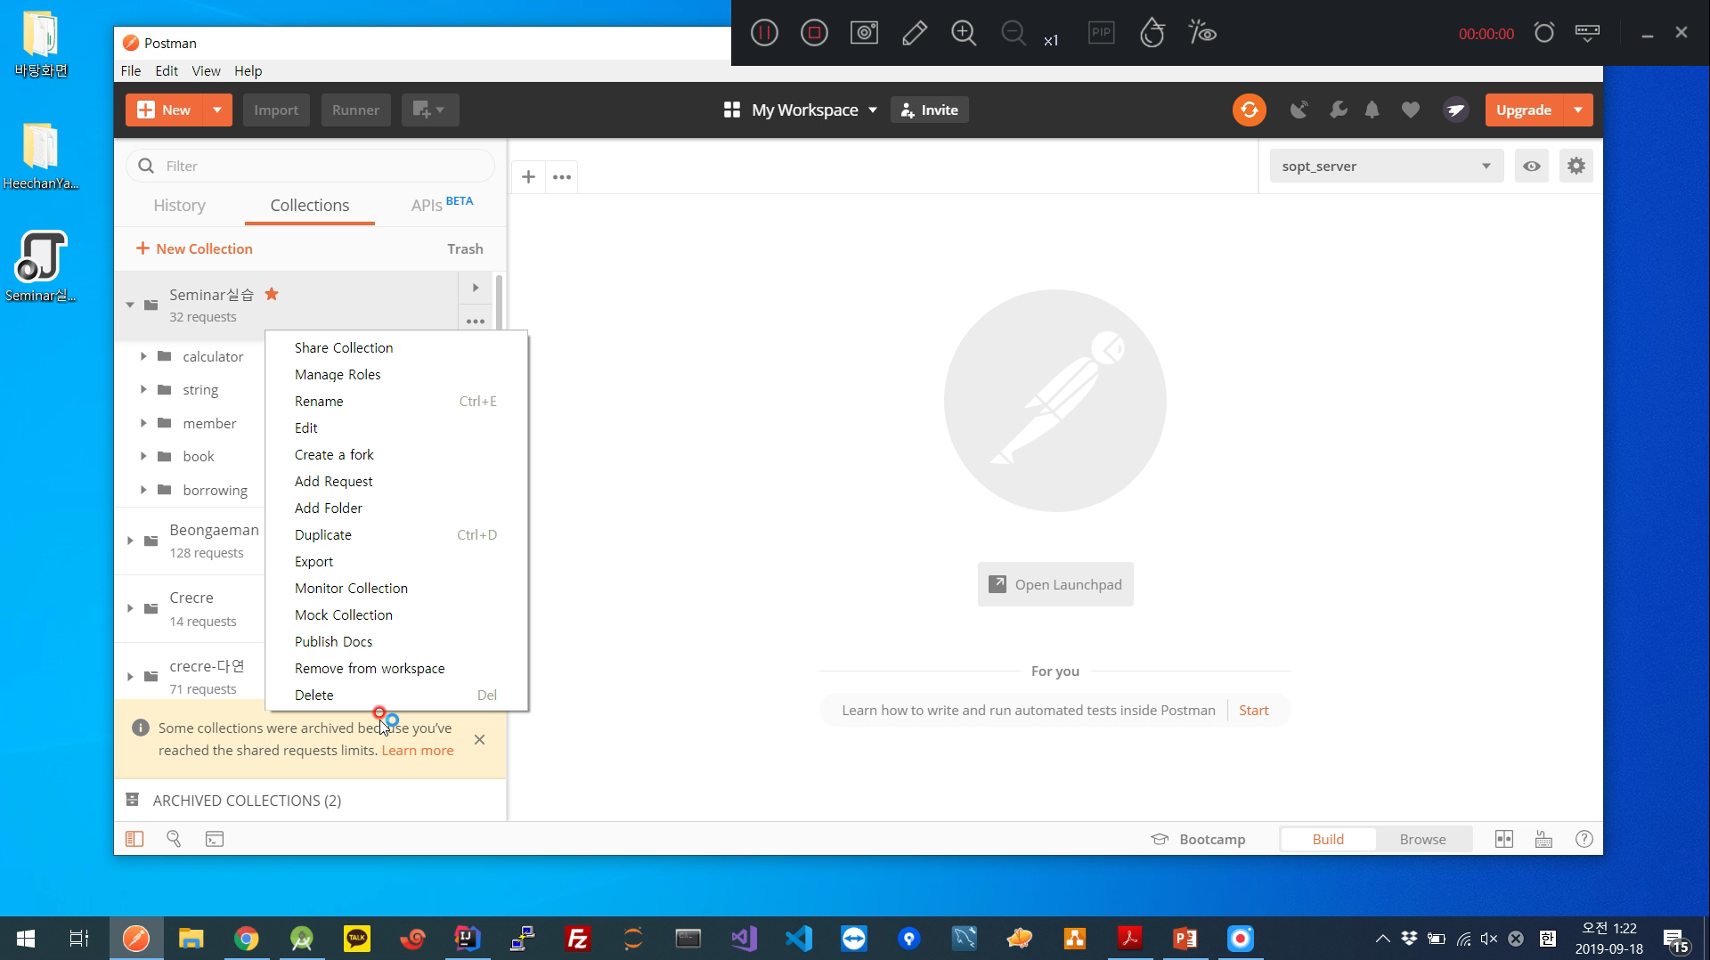
01.
Postman Import
동영상 다운로드 링크

Slide 7
01.
Postman의 자동화 - 배경
앞서 살펴봤듯이 Postman은 API를 저장해두고 테스트할 수 있는 편리한 기능이 있다.
하지만 그것 만으로는 수 많은 API들을 테스트하기가 번거롭다.
(특히 로그인이 필요한 서비스에서)
‘Pre-request Script’나 ‘Tests’ 와 같은 기능을 통해 Script를 작성하여 자동화하면 좀 더 간편하게 API를 테스트할 수 있다.

Slide 8
01.
Postman의 자동화 – 문제 상황
OAuth2.0 방식을 사용함
회원가입/로그인 등을 제외한 대다수의 Request들은 Header에 Token값이 필요함
기존의 테스트 프로세스는 다음과 같음
ID/PW를 이용해 토큰 값을 요청
응답 받은 Token 값을 드래그 / 복사
테스트할 다른 요청1의 헤더에서 기존 토큰 값 삭제 / 복사한 토큰 값 삽입
요청1 실행
테스트할 다른 요청2의 헤더에서 기존 토큰 값 삭제 / 복사한 토큰 값 삽입
요청2 실행
....
테스트 할 때마다 Token값을 복사해서 일일이 붙여 넣는 반복 작업을 없애고자 함
다음 두 페이지에 걸쳐 ‘Tests’ 기능을 이용한 예시를 동영상으로 담아두었다.

Slide 9
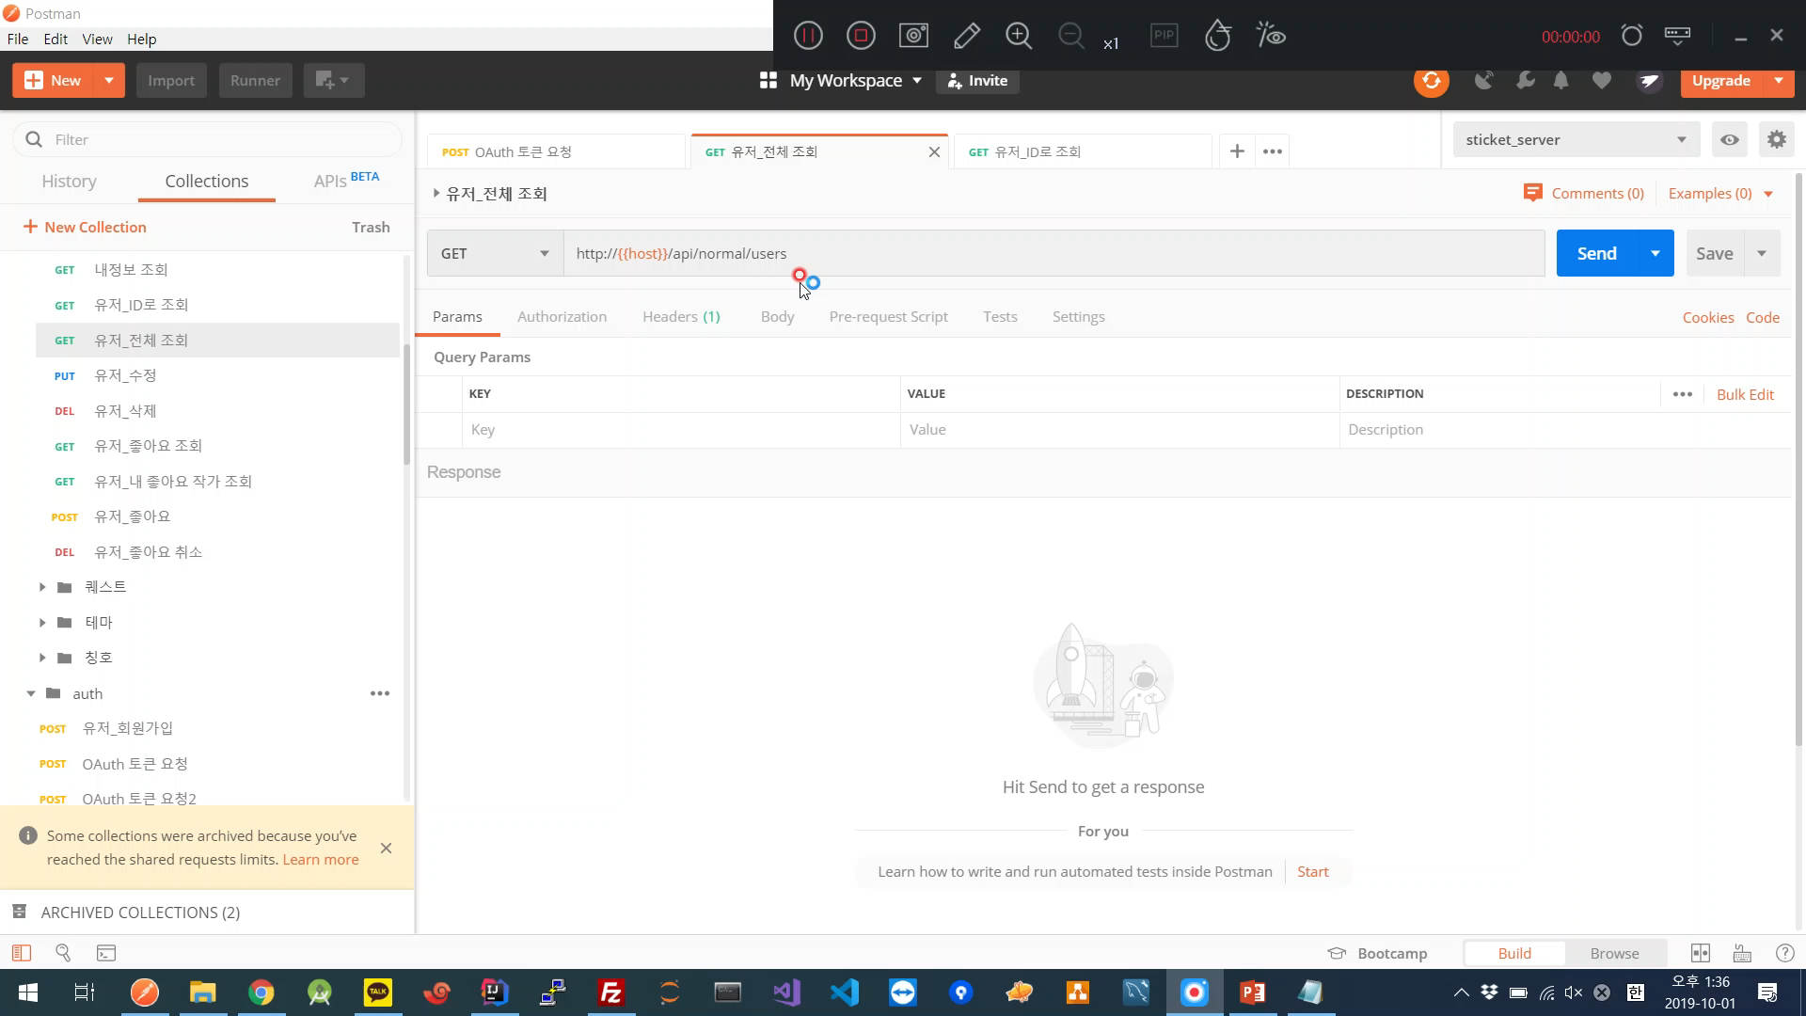
01.
Postman의 자동화 – Tests script를 적용하지 않았을 때
동영상 다운로드 링크

Slide 10
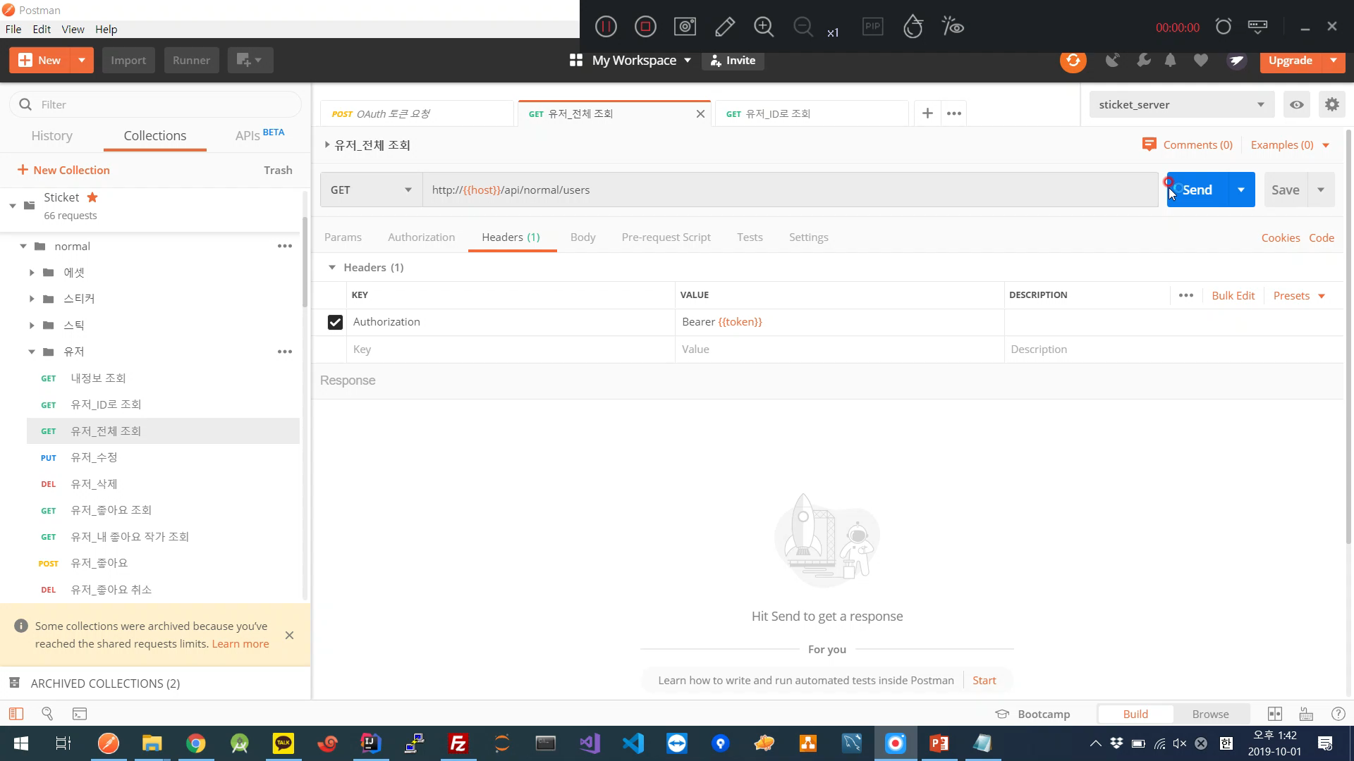
01.
Postman의 자동화 – Tests script를 적용했을 때
동영상 다운로드 링크

Slide 11
01.
Postman의 자동화 - Tests script를 적용 결과
ID/PW를 이용해 토큰 값을 요청하면 미리 작성한 Tests Script가 동작하여 전역변수 {{token}} 값에 Token값 대입
테스트할 요청들에서 {{token}} 전역 변수를 사용하기 때문에 일일이 복붙해줄 필요 없음
위의 예시는 두 개의 API만 호출해보았지만, 실제 테스트해 볼 때는 로그인 한 번 한 후 더 많은 API를 호출하여 테스트해보는 경우가 많다.
위의 방법을 사용하면 API 테스트 과정을 단순화할 수 있고, 시간을 대폭 감소시킬 수 있으며, 정신 건강을 챙길 수 있다.

Slide 12
01.
Postman의 자동화
이 외에도 Postman에는 많은 편리한 기능들이 있다
이러한 기능들을 적절히 사용한다면 개발시간을 대폭 감축시킬 수 있다
본 포스트에서는 다루진 않았지만,
‘Runner’라는 기능을 이용하면 매우 편하게 API 테스트를 자동화할 수 있다

Slide 13
Thank you
감사합니다

